Slide 1
Theory of Computability
Space Complexity
Section 8.0

Slide 2
Space complexity defined
8.0.a
Theory of Computability
定义 8.1 设M是一个在所有输入上都停机的确定型图灵机。 M 的空间复杂度 定义为函数f: N→N ,其中是f(n)在任何长度为n的输入上最多扫描f(n)个不同的带方格数。也称M在空间f(n)内运行，即在长度为n的输入上最多用了（读或写） f(n)个格子。
如果M是一个非确定型图灵机，并在所有的输入的计算分支上都停机，则M的空间复杂度定义为： M在任何长度为n的输入上，在任何计算分支上所扫描带方格的最大数f(n)。

Slide 3
SPACE and NSPACE
8.0.b
Theory of Computability
定义8.2 设有一f: N→R⁺函数，空间复杂度根据图灵机是否确型定可以分为两类，分别是 SPACE(f(n)) 和 NSPACE(f(n))
分别定义如下：
SPACE(f(n)) = {L | L 是在O(f(n)) 内运行的确定型图灵机}
NSPACE(f(n)) = {L | L是在 O(f(n)) 内运行的非确定型图灵机}.

Slide 4
Space is more powerful than time
8.0.c
Theory of Computability
例 8.3. 由于空间的可复用性，它的比时间的能力更强。例如，我们认为SAT问题是一个NP完全问题，但在空间上，SAT问题可以容易的在线性空间内运行。
M₁ = “对输入<φ>，其中φ是布尔公式
1. 对于φ中的变量x₁,...,的每个真值赋值
2. 计算φ在该真值赋值下的值
3. 若φ的值为1，则接受，否则拒绝
每次循环的迭代都只需要额外的内存来记录当前赋予的真值值，对于整个任务的测试只需要O(n)的空间。这部分空间在下一次迭代的时候完全可以被复用，所以机器在线性空间内运行。
Notes:
What is the time complexity of this algorithm, by the way?
2的n次方

Slide 5
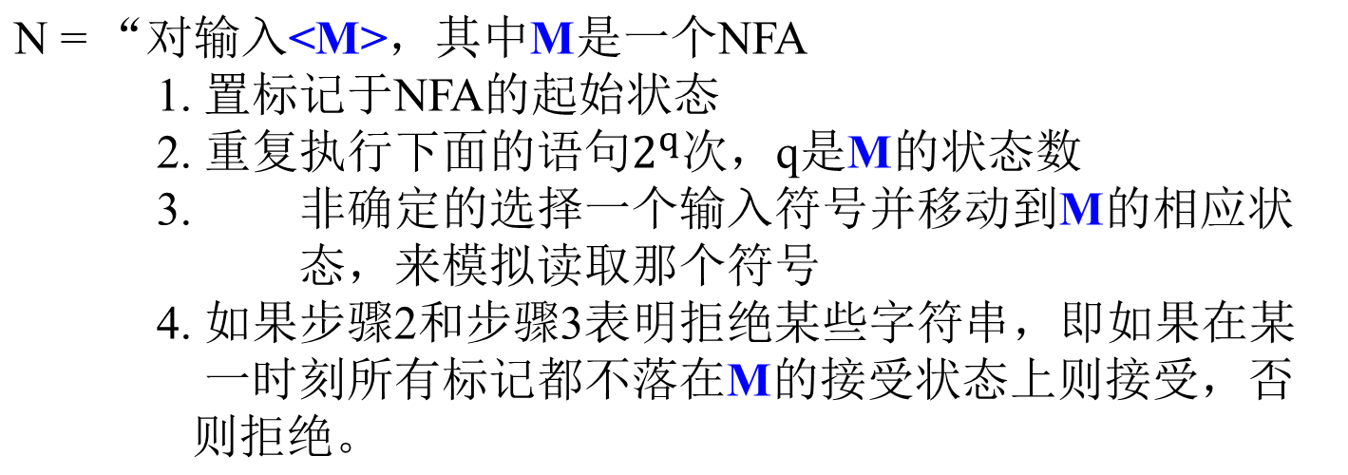
Space is more powerful than time
8.0.c
Theory of Computability
例 8.4. NSPACE(f(n)). 上的例子，下面是一个NFA是否接受所有字符串的问题。
考虑它的补集，用线性空间来跟踪这个NFA。
Notes:
What is the time complexity of this algorithm, by the way?
2的n次方

Slide 6

Savitch’s Theorem
Theory of Computability
Section 8.1

Slide 7
Nondeterministic space is not much more powerful than deterministic space
8.1.a
Theory of Computability
定理 8.5 (萨维奇定理)
对任意函数 f: N→R⁺, 其中 f(n)≥n, we have
NSPACE(f(n)) ⊆ SPACE(f²(n)).
NSPACE=SPACE
根据这条定理的证明，一个确定性图灵机可以在增加有限额外空间的情况下模拟非确定性图灵机。
这还是因为空间的可复用性。由于时间的不可复用，萨维奇定理的证明方法无法用于时间复杂度上（否则会在时间复杂度上证得P=NP）

Slide 8
Proof of Savitch’s theorem (i)
8.1.b
Theory of Computability
证明. 确定的模拟一个f(n)空间内运行的NTM N 。
设 t 是一个正整数， c₁ 和 c₂ 是 N 的两个格局，要求判定该NTM能否在 t 步内（或更少的步数）从 c₁ 变到 c₂ 。这样的问题被称为可产生问题 。在下文中，如果 t 是奇数，则令 t/2= (t+1)/2。
CANYIELD(c₁, c₂, t) = “对输入c₁, c₂ 和 t, 其中 t≥1 且 c₁,c₂ 是最多使用f(n) 空间的格局
1. 如果 t=1, 直接检查是否有c₁=c₂ 或者根据 N 的规则检测 c₁ 能否在一步内产生 c₂ 。如果两者之一成立则接受，否则拒绝。
2. 如果 t>1, 则对于 N 在 w 上消耗f(n)空间的的每个格局c_{m} :
3. 运行 CANYIELD(c₁, c_{m}, t/2).
4. 运行 CANYIELD(c_{m}, c₂, t/2).
5. 如果步骤3 和步骤4都接受，则接受
6. 若此时还没有接受，则拒绝

Slide 9
Proof of Savitch’s theorem (ii)
8.1.c
Theory of Computability
现在来定义 M 来模拟 N 。首先修改 N ，当它接受时，把带子清空并把读写头移动到最左边的单元，从而进入 c_{accept} 的格局。令c_{start} 是 N 在 w 上的起始格局。选一个 d 常数，使得 N 在空间 f(n)上的格局数不超过 2^{df(n)} ，其中 n 是 w 的长度， 2^{df(n)} 是 N 在所有分支上的运行上界。
这样 N 接受 w 当且仅当能够在步数2^{df(n)}内（或者更少的步数）从 c_{start} 到 c_{accept} 。这样:
M = “对输入 ut w:
1. 输出 CANYIELD(c_{start}, c_{accept}, 2^{df(n)}) 的结果

Slide 10
Proof of Savitch’s theorem (iii)
8.1.d
Theory of Computability
CANYIELD在递归调用自己时，它都把所处的步骤号、 c₁, c₂ 和 t的值都存储在栈中，所以递归调用返回时能恢复这些值。因此在递归的每一层都需要增加O(f(n))的空间。此外，递归的每一层把 t 的值减小一半，开始时t = 2^{df(n)} ，所以递归的深度为 O(log 2^{df(n)}) 或 O(f(n)) ，即df(n) 。因此总消耗空间为df(n)×O(f(n)) = O(f²(n))
在这个证明过程中产生了一个技术难点，即 M 在调用 CANYIELD 时需要知道 f(n) 的值（与输入 w 有关）。
Notes:
It remains to analyze the space complexity of M.

Slide 11
Proof of Savitch’s theorem (iv)
8.1.e
Theory of Computability
解决方法是修改M（ M’） 。
方法是对f(n)不断赋值使f(n) = 1,2,3,... 。 对于每个f(n)=i ， 修改后的M’利用CANYIELD来确定格局是否可达（如可达则接受）。这样，当 N 在 i 步内接受 w ，修改后 M 的在尝试 f(n)=i 时也会接受 w 。
接下来，保证修改后的M’不会无限的增加 i 当N不接受 w 。当从 i 传递到 i+1 时， M‘调用CANYIELD ，它将检查，当带子从 c_{start} 出发，是否有任何格局使用了超过 i 个单元的空间。如果没有的话，就不再需要尝试 i+1 或者更大的 i，同时 M’ 拒绝。
显然，显M’在停机之前必须尝试的最大可能的 i 是 f(n)。因此，记住当前的 i 只需要O(log f(n))的空间。也就是说，当 M’ 在尝试 i 时不会消耗比 M 更多的空间，这部分空间也是在每次迭代可以复用的，因此 M’的空间复杂度仍然是O(f²(n)) 。

Slide 12
Theory of Computability
The Class PSPACE
Section 8.2

Slide 13
PSPACE defined
8.2.a
Theory of Computability
定义 8.6 PSPACE 是在确定型图灵机上、在多项式空间内可判定的语言类。
PSPACE = SPACE(n) ∪ SPACE(n²) ∪ SPACE(n³) ∪ ...
NPSPACE 可以被类似的定义。然而，任何多项式的平方仍然是多项式，根据萨维奇定理， PSPACE = NPSPACE。
到目前为止，所有的复杂性类之间的关系：
P ⊆ NP ⊆ PSPACE=NPSPACE ⊆ EXPTIME.
我们到目前为止仍然不知道这些 ⊆ 中是否有可以被替换为 = 的。但已经有证明
P≠EXPTIME.

Slide 14
Generalized Geography
8.3.h
Theory of Computability
在 广义地理学中， 我们取具有指定起始节点的任意有向图而不是与实际城市相关的图表。
谁将获胜？
4
2
7
1
5
9
3
8
6

Slide 15
Generalized Geography
8.3.h
Theory of Computability
在 广义地理学中， 我们取具有指定起始节点的任意有向图而不是与实际城市相关的图表。
谁将获胜？
此处的必胜策略是怎样的？
4
选手I
2
7
1
5
9
3
8
6

Slide 16
Generalized Geography
8.3.h
Theory of Computability
在 广义地理学中， 我们取具有指定起始节点的任意有向图而不是与实际城市相关的图表。
谁在此处有必胜策略？
4
选手 I: 选择 3。 II 将选择5.
2
7
1
5
9
3
8
6

Slide 17
Generalized Geography
8.3.h
Theory of Computability
在 广义地理学中， 我们取具有指定起始节点的任意有向图而不是与实际城市相关的图表。
谁在此处有必胜策略？
4
选手 I: 选择 3. II 将选择5.
现在 I 选择 6, 这样 II 被阻塞.
2
7
1
5
9
3
8
6
4
谁在此处有必胜策略？
2
7
选手 II. 事实上, 如果 I 选择从 3 开始 ，II 选择6一定会赢.
1
5
9
3
8
6

Slide 18
Generalized Geography
8.3.h
Theory of Computability
在 广义地理学中， 我们取具有指定起始节点的任意有向图而不是与实际城市相关的图表。
谁在此处有必胜策略？
4
选手 I: 选择 3. II 将选择5.
现在 I 选择 6, 这样 II 被阻塞.
2
7
1
5
9
3
8
6
4
谁在此处有必胜策略？
2
7
选手 II. 事实上, 如果 I 选择从 3 开始 ，II 选择6一定会赢.
1
5
9
8
现在假设 I 从 2开始.
3
6

Slide 19
Generalized Geography
8.3.h
Theory of Computability
在 广义地理学中， 我们取具有指定起始节点的任意有向图而不是与实际城市相关的图表。
谁在此处有必胜策略？
4
选手 I: 选择 3. II 将选择5.
现在 I 选择 6, 这样 II 被阻塞.
2
7
1
5
9
3
8
6
4
谁在此处有必胜策略？
2
7
选手 II. 事实上, 如果 I 选择从 3 开始 ，II 选择6一定会赢.
1
5
9
8
现在假设 I 从 2开始. 那么 II 选择4. 如果1选择5，II选择6然后赢；如果 I 选择7， II选择9然后赢
3
6

Slide 20
GG and its PSPACE-completeness
8.3.i
Theory of Computability
GG = {<G,b> | 选手 I 在以节点 b 为开始的图G上进行广义地理学游戏拥有必胜策略}
定理 8.14 GG 是PSPACE完全的.
证明思路. 类似定理8.9中证明TQBF中哪一个选手拥有必胜策略的一种 算法。这种算法在多项式空间内运行，因此GG∈PSPACE.
为了证明GG是PSAPCE难的，给出一个从FORMULA-GAME到GG的多项式时间规约。该规约将一个公式博弈 φ 转化为一个广义地理学问题 G ，使图上的游戏过程模拟公式博弈过程。事实上，广义地理学问题就是一种编码形式的公式博弈。

Slide 21
Why GG∈PSPACE
8.3.j
Theory of Computability
下面的算法判定GG中选手I是否有必胜策略（判定GG）
M = “对输入 <G,b>, 其中 G 是有向图且b 是G的节点:
1. 如果 b 出度为 0, 拒绝, 因为选手 I 立即输.
2. 删除节点b 以及所有与它关联的箭头，得到新图 H.
3. 对 b 原先指向的每个节点 b₁,...,b_{k}, 在<H,b_{i}>上递归地调用M.
4. 若所有调用都接受, 选手 II 在原先博弈中有必胜策略, 因此拒绝. 否则,选手 II 没有必胜策略, 而选手I 必有; 因此, 接受.
分析: 假设 m 是G的节点数量.
本算法只需要用来存储递归栈的空间。递归的每一层给栈中添加一个节点，最多可能有 m 层，因此算法在线性空间内运行.

Slide 22
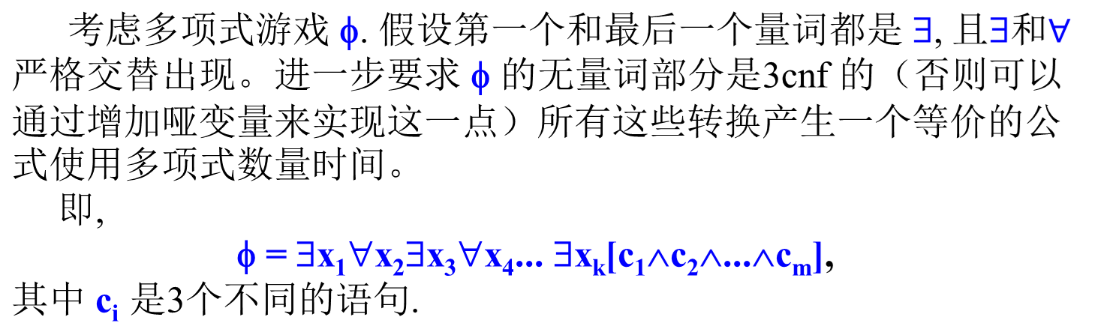
Why GG is PSPACE-hard (a)
8.3.k
Theory of Computability
现在考虑如何将 φ 转化为 <G,b> ，使得
φ∈FORMULA-GAME iff <G,b>∈GG,
例如，选手E 在 φ 有必胜策略当且仅当选手I在<G,b>有必胜策略.

Slide 23
Why GG is PSPACE-hard (b)
8.3.l
Theory of Computability
1
0
G 的左侧: 对每个变量产生一个钻石结构. 蓝色箭头表示选手 I 的选择, 红色箭头表示选手 II 的选择.
b
x₁
x₂
左侧的选择对应于公式博弈中选择1，右侧表示选择 0.
x₃
然后在右侧扩充这张图，表示 φ 的一个例子。
...
x_{k}
∃x₁∀x₂∃x₃...∃x_{k}[(x₁∨x₂∨x₃)∧(x₂∨x₃∨...)∧...∧(...)]
∃x₁∀x₂∃x₃∀x₄... ∃x_{k}[c₁∧c₂∧...c_{m}]

Slide 24
Why GG is PSPACE-hard (c)
8.3.m
Theory of Computability
1
0
假设 E 在 φ 中有必胜策略（对应选手 I 在G上有必胜策略）.这样选手 I 遵循图左侧的相同策略。无论选手 II 选择了哪一种 c_{i}, 子语句都是True的，因为每个文字都是True的. 只要让选手I选择这样一个True文字，选手 II 就会卡住，因为下一条路径已经沿着钻石结构通过了。
b
x₁
x₁
x₂
c₁
x₃
x₂
x₂
x₃
c₂
c
x₃
...
...
c_{m}
x_{k}
∃x₁∀x₂∃x₃...∃x_{k}[(x₁∨x₂∨x₃)∧(x₂∨x₃∨...)∧...∧(...)]
∃x₁∀x₂∃x₃∀x₄... ∃x_{k}[c₁∧c₂∧...c_{m}]

Slide 25
Why GG is PSPACE-hard (d)
8.3.n
Theory of Computability
1
0
现在假设A 在 φ上有必胜策略（对应选手 II 在G上有必胜策略）. 也遵循图左侧的路径，选手 II 要选择一个为False的c_{i}子句，这样无论选手 I 选择了这个语句里的哪个文字，它都是False的并且没有并走过，因此选手 II可以继续走，但是在下一步，选手 I 被卡住了。
b
x₁
x₁
x₂
c₁
x₃
x₂
x₂
x₃
c₂
c
x₃
...
...
c_{m}
x_{k}
∃x₁∀x₂∃x₃...∃x_{k}[(x₁∨x₂∨x₃)∧(x₂∨x₃∨...)∧...∧(...)]
∃x₁∀x₂∃x₃∀x₄... ∃x_{k}[c₁∧c₂∧...c_{m}]

